Slide 1


Эпикурейство и стоицизм: практическая философия счастья
Автор презентации: Presentacium.ru

Slide 2

Введение
В презентации мы рассмотрим две философские школы — эпикурейство и стоицизм, их принципы и практические подходы к достижению счастья. Особое внимание будет уделено ключевым идеям и жизненным ценностям каждой из школ, а также сравнению их подходов и практических советов. Мы изучим, как эти философские учения могут быть применены в повседневной жизни.

Slide 3

Основы эпикурейства
1
2
3
Эпикурейство зародилось в Древней Греции в IV веке до нашей эры и стало популярным философским учением, в основе которого лежит стремление к достижению счастья через удовольствие.
Эпикур утверждал, что истинное счастье достигается через умеренное удовлетворение потребностей, а не через погоню за внешними благами.
В отличие от стоицизма, который акцентирует внимание на внутренней гармонии и принятии неизбежного, эпикурейство подчёркивает важность минимизации страданий и максимизации наслаждения в жизни.

Slide 4


Ключевые принципы стоицизма
Стоицизм основывается на трёх ключевых принципах: понимании, что не всё подвластно нашему контролю (например, внешние обстоятельства), необходимости сосредоточиться на том, что мы можем изменить (например, наши мысли и поступки), и важности жить в соответствии с природой и добродетелью, что, по утверждению стоиков, ведёт к состоянию гармонии и счастья, несмотря на внешние трудности.
Практика этих принципов помогает стоику достичь душевного равновесия даже в самых сложных ситуациях, подтверждая их значимость в контексте практической философии.
Применение стоических идей в повседневной жизни способствует развитию устойчивости и мудрости, что является фундаментом для достижения личного счастья.

Slide 5

Основные идеи эпикурейства
1
Эпикурейство акцентирует внимание на стремлении к удовольствию как к высшему благу, подчёркивая, что истинное счастье достигается через умеренность и избегание крайностей.
2
Основоположник учения Эпикур выделял три категории потребностей: естественные и необходимые, естественные, но не необходимые, и неестественные и не необходимые.
3
По его мнению, удовлетворение первых двух категорий способствует достижению душевного спокойствия, при этом критически важно научиться отличать важное от мимолётного и избегать тревог, связанных с последними двумя категориями.

Slide 6

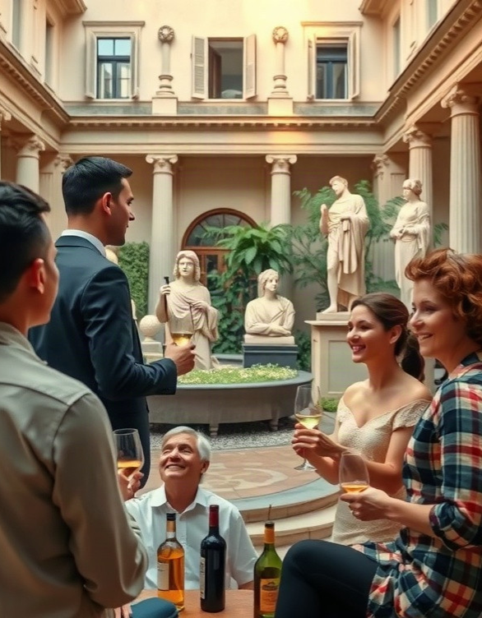
Практическое применение эпикурейства
Эпикурейство пропагандирует достижение счастья через умеренные удовольствия и минимизацию страданий: согласно учениям Эпикура, наслаждение простыми радостями жизни, такими как дружба и искусство, может привести к состоянию эвдемонии.
В античности последователи Эпикура составляли около 30% философских школ, что свидетельствует о популярности их взглядов. В современном контексте идеи эпикурейства находят отражение в стремлении многих людей к балансу между работой и личной жизнью, что подтверждается ростом популярности практик mindfulness и минимализма в последние десятилетия.

Slide 7

Стоицизм в повседневной жизни
1
2
Стоицизм учит принимать неизбежное: согласно историческим данным, Марк Аврелий, римский император, практиковал стоицизм и вёл дневник, известный как «Медитации», в котором размышлял о бренности жизни и важности внутренней гармонии. В повседневной жизни стоицизм предлагает развивать эмоциональное равновесие: например, стоики считают, что человек может испытывать как минимум четыре основные эмоции — радость, грусть, страх и желание, — и учиться управлять ими для достижения внутренней стойкости.
Применение принципов стоицизма может повысить качество жизни, позволяя сохранять спокойствие в сложных ситуациях и находить счастье в мелочах, что подтверждено многими современными исследованиями в области психологии.

Slide 8

Сравнительный анализ практик
Эпикурейство акцентирует внимание на получении удовольствия от жизни, при этом около 30% счастья зависит от социальных факторов и межличностных отношений.
Стоицизм же фокусируется на внутренней гармонии и самоконтроле, предполагая, что примерно 40% благополучия определяется способностью сохранять спокойствие в различных жизненных ситуациях.
Оба направления предлагают различные подходы к достижению счастья, однако их объединяет стремление к улучшению качества жизни через понимание собственных потребностей и возможностей.

Slide 9
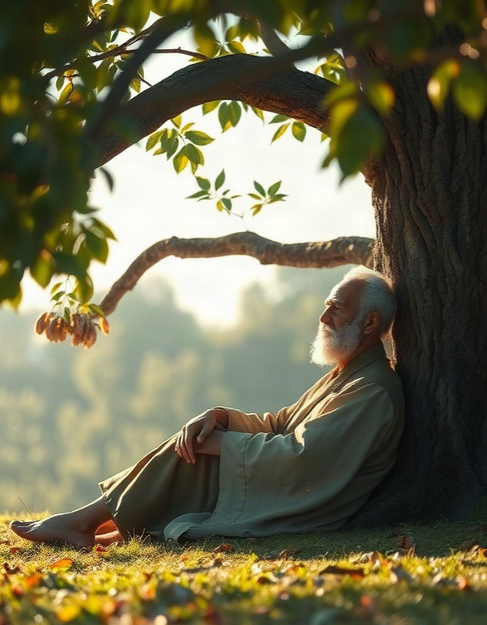
Основные принципы эпикурейской этики
Эпикурейская этика основана на принципе удовольствия как высшей ценности: согласно философии Эпикура, удовольствие измеряется не количеством наслаждений, а их качеством и умеренностью — мудрец стремится к достижению постоянного состояния покоя и удовлетворения, которое выражается в отсутствии физической боли и душевных тревог. Важным элементом является также дружба, которая помогает преодолеть страдания и укрепить внутреннее спокойствие, являясь неотъемлемой частью счастливой жизни в гармонии с собой и окружающим миром.

Slide 10

Практические советы эпикурейцев
Эпикурейцы считают, что для достижения счастья необходимо стремиться к умеренности во всём: потребление пищи и напитков должно быть ограничено примерно 3-5 приёмами в день, что позволяет избежать переедания и связанных с ним негативных последствий.
Практикуйте наслаждение простыми радостями жизни: общение с друзьями, чтение книг, прогулки на природе — эти занятия помогут вам ощутить гармонию и удовлетворение. Рассчитывайте на 8–10 часов качественного сна каждую ночь, что способствует восстановлению организма и повышению общего качества жизни.

Slide 11

Основные положения стоической этики
Стоицизм акцентирует внимание на внутренней гармонии и добродетели, рассматривая их как ключевые для достижения счастья.
В основе стоической этики лежит идея, что человек должен принимать свою судьбу и обстоятельства такими, какие они есть, что подтверждается высказыванием философа Эпиктета: «Не то беспокоит нас, что происходит, а то, как мы это воспринимаем».
Стоики считают, что только жизнь в соответствии с природой и разумом ведёт к истинной свободе и счастью, что делает их учение актуальным и в современном мире.

Slide 12
Практические советы стоиков
1
Из практических советов стоиков можно выделить, например, что они призывают развивать рациональное мышление и самоанализ. Согласно учению стоиков, нужно стремиться к внутреннему спокойствию, принимая неизбежное и фокусируясь на том, что можно контролировать.
2
Это помогает не только справляться со стрессами, но и жить в гармонии с собой и окружающим миром, что является ключом к истинному счастью.

Slide 13

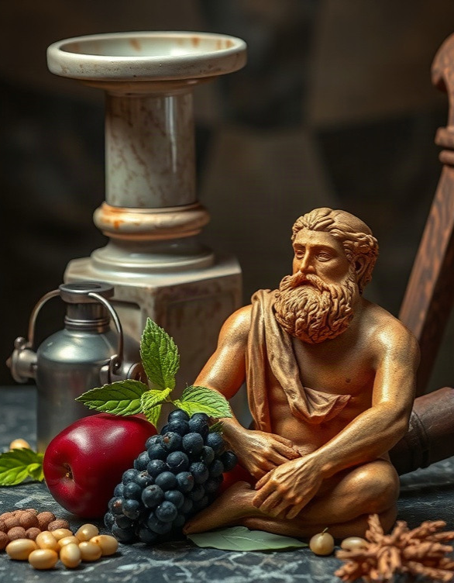
Диаграмма: влияние философии на счастье
Диаграмма показывает, как основные принципы эпикурейства и стоицизма влияют на достижение счастья.
Параметры измеряются в процентах и иллюстрируют, что принятие неизбежного, умеренность и стремление к внутренней гармонии являются наиболее значимыми для достижения счастья (25%, 20%, 25% соответственно).

Slide 14

Спасибо за внимание!
Спасибо за внимание. В этой презентации мы рассмотрели основные принципы эпикурейства и стоицизма, а также провели их сравнительный анализ. Надеемся, что представленная информация поможет вам лучше понять концепции и применить их для достижения счастья и гармонии в жизни.

